Slide 1
OŠ „MATIJA GUBEC” JARMINA
Upisi u srednju školu 2015./2016.
Jarmina, 3. lipnja 2015.

Slide 2
1. NACIONALNI INFORMACIJSKI SUSTAV PRIJAVA I UPISA U SREDNJU ŠKOLU
MOGUĆNOST UPISA IMA UKUPNO 51 014 UČENIKA U 2226 RAZREDNIH ODJELA
  48 589 UČENIKA U 2091 RAZREDNI ODJELA – DRŽAVNE ŠKOLE
  2 415 UČENIKA U 134 RAZREDNA ODJELA - PRIVATNE ILI VJERSKE SREDNJE ŠKOLE
UPISI SE PROVODE ELEKTRONSKIM PUTEM – www.upisi.hr

Slide 3
2. ELEMENTI VREDNOVANJA (ZAJEDNIČKI, DODATNI I POSEBNI)
2.1. ZAJEDNIČKI ELEMENTI:
ZAJEDNIČKI ELEMENT ZA UPIS U SVE SREDNJOŠKOLSKE PROGRAME ČINE PROSJECI SVIH ZAKLJUČNIH OCJENA SVIH NASTAVNIH PREDMETA NA DVIJE DECIMALE U 5., 6., 7. I 8. RAZREDU – MAX. 20 BODOVA.

Slide 4
UPIS U STRUKOVNE PROGRAME OBRAZOVANJA U TRAJANJU MANJEM OD TRI GODINE:
  ZAJEDNIČKI ELEMENT – ZAKLJUČNE OCJENE 5., 6., 7. I 8. RAZREDA ZAKLJUČENE NA DVIJE DECIMALE
  UKUPNO: MAX. 20 BODOVA
  NEMA BODOVNOG PRAGA

Slide 5
UPIS U STRUKOVNE PROGRAME I PROGRAME OBRAZOVANJA ZA VEZANE OBRTE U TRAJANJU OD NAJMANJE TRI GODINE:
-ZAJEDNIČKI ELEMENT (MAX. 20 BODOVA),
  -ZAKLJUČNE OCJENE 7. I 8. RAZREDA IZ MATEMATIKE, HRVATSKOGA JEZIKA I PRVOG STRANOG JEZIKA (MAX 30 BODOVA),
  - UKUPNO: MAX 50 BODOVA
  - NEMA BODOVNOG PRAGA

Slide 6
UPIS U GIMNAZIJSKE I STRUKOVNE PROGRAME OBRAZOVANJA U TRAJANJU OD NAJMANJE ČETIRI GODINE:
  ZAJEDNIČKI ELEMENT (MAX. 20 BODOVA),
  ZAKLJUČNE OCJENE 7. I 8. RAZREDA IZ MATEMATIKE, HRVATSKOGA JEZIKA I PRVOG STRANOG JEZIKA (MAX 30 BODOVA),
  ZAKLJUČNE OCJENE 7. I 8. RAZREDA IZ TRIJU PREDMETA POSEBNO ZNAČAJNIH ZA UPIS U ODREĐENI SMJER – DVA PROPISUJE MINISTAR, JEDAN SREDNJA ŠKOLA (MAX 30 BODOVA)
  UKUPNO: MAX 80 BODOVA
  ŠKOLA MOŽE PROPISATI BODOVNI PRAG!

Slide 7
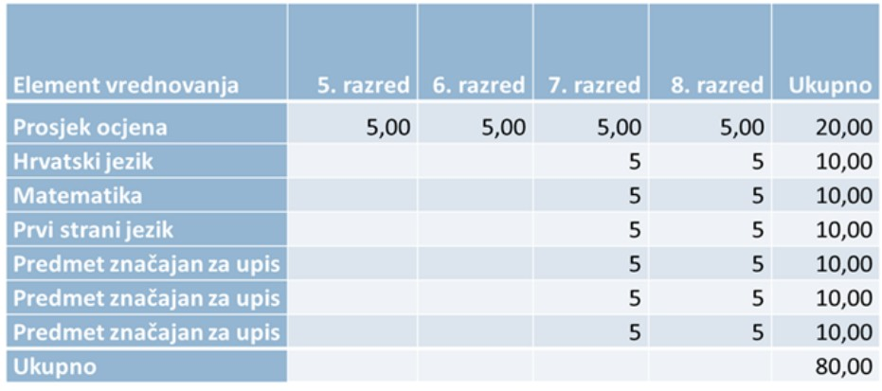
PRIMJER BODOVANJA

Slide 8
2.2. DODATNI ELEMENTI
ČINE IH SPOSOBNOSTI I DAROVITOST UČENIKA, A ISPITUJU SE NA TEMELJU:
  DODATNIH PROVJERA SPOSOBNOSTI (SREDNJA ŠKOLA, PLESNE I UMJETNIČKE ŠKOLE – javna objava)
  REZULTATA NATJECANJA IZ ZNANJA (DRŽAVNA NATJECANJA)
  REZULTATA ŠPORTSKIH NATJECANJA (ŠKOLSKA ŠPORTSKA DRUŠTVA)

Slide 9
2.2.1. NATJECANJA U ZNANJU I ŠPORTSKA NATJECANJA
  1., 2. ILI 3. MJESTO KAO POJEDINAC NA DRŽAVNOM ILI MEĐUNARODNOM NATJECANJU U 5., 6., 7. ILI 8. RAZREDU – IZRAVAN UPIS
  1., 2. ILI 3. MJESTO KAO ČLAN SKUPINE NA NEKOM DRŽAVNOM NATJECANJU – 1. MJESTO DONOSI 4 BODA, 2. MJESTO 3 BODA I 3. MJESTO 2 BODA.
  SUDJELOVANJE NA DRŽAVNOM ILI MEĐUNARODNOM NATJECANJU – 1 BOD
  1. MJESTO EKIPNO NA ŠPORTSKOM NATJECANJU – 3 BODA
  2.MJESTO EKIPNO NA ŠPORTSKOM NATJECANJU – 2 BODA
  3. MJESTO EKIPNO NA ŠPORTSKOM NATJECANJU – 1 BOD

Slide 10
2.3. POSEBAN ELEMENT VREDNOVANJA (1 ELEMENT, 1 BOD)
ZA KANDIDATE KOJI SU ŠKOLOVANJE ZAVRŠILI U OTEŽANIM UVJETIMA:
- ZDRAVSTVENE TEŠKOĆE – MIŠLJENJE HZZ,
- JEDAN ILI OBA DUGOTRAJNO TEŠKO BOLESNA RODITELJA – LIJEČNIČKA POTVRDA,
- DUGOTRAJNO NEZAPOSLENA OBA RODITELJA – POTVRDA HZZ,

Slide 11
- SAMOHRANI RODITELJ KORISNIK SOCIJALNE SKRBI – POTVRDA O KORIŠTENJU POMOĆI ILI BILO KOJI DRUGI AKT CSS
- JEDAN RODITELJ PREMINUO – SMRTNI LIST ILI IZVADAK IZ MATICE UMRLIH
- ŽIVOT BEZ RODITELJA ILI RODITELJSKE SKRBI – POTVRDA CSS
DOKUMENTACIJU DOSTAVITI U OSNOVNU ŠKOLU DO PROPISANOG DATUMA!

Slide 12
2.4. DODATNI UVJETI ZA UPIS
ŠKOLE MOGU ZAHTIJEVATI DODATNE UVJETE ZA UPIS:
  POTVRDA MEDICINE RADA – PLAĆA SE OKO 200KN, POTREBNA SAMO JEDNA (OBAVEZNO TRAŽITI PREGLED)
  POTVRDA NADLEŽNOG ŠKOLSKOG LIJEČNIKA (HZJZ VINKOVCI, ZVONARSKA ULICA 57), BESPLATNA, POTREBNA SAMO JEDNA
  UGOVOR O NAUKOVANJU – POTPISUJU GA OBRTNIK I RODITELJ UČENIKA U 4 PRIMJERKA (RODITELJ, OBRTNIK, SREDNJA ŠKOLA I MPO) – ZA SKLAPANJE UGOVORA POTREBNO DONIJETI OVJERENU PRESLIKU SVJEDODŽBE 8. RAZREDA I POTVRDU MEDICINE RADA, SREDNJE ŠKOLE DUŽNE OBJAVITI POPISE I MJESTA OBRTNIKA KOD KOJIH SE IZVODI PRAKTIČNA NASTAVA
  DODATNA PROVJERA ZNANJA – NPR. STRANI JEZIK KOJEG UČENIK NIJE IMAO U OSNOVNOJ ŠKOLI
  DODATNA PROVJERA SPOSOBNOSTI – NPR. PROVJERA TJELESNIH ILI GOVORNIH SPOSOBNOSTI

Slide 13
3. ELEKTRONSKI SUSTAV UPISA
OSMIŠLJEN U SURADNJI MZOŠ-a I CARNET-a
OMOGUĆAVA PRAĆENJE LJESTVICA PORETKA U SVAKOM TRENUTKU
OMOGUĆAVA TRANSPARENTNOST UPISA
U PROŠLOJ ŠKOLSKOJ GODINI JE BILO PRIJAVLJENO UKUPNO 47410 UČENIKA - 37276 UČENIKA JE UPISALO SVOJ PRVI PRIORITET, 5036 DRUGI PRIORITET, A OSTALI SU BILI RASPOREĐENI PO OSTALIM PRIORITETIMA
SUSTAV KORISTI PODATKE E-MATICE, NIJE POTREBNO NOSITI SVJEDODŽBE, DOMOVNICE I SL.
SUSTAV POMOĆU ALGORITMA RAČUNA BODOVE I FORMIRA RANG-LJESTVICU

Slide 14
VAŽNO!
MOGUĆE PRIJAVITI MAX 6 PROGRAMA!
ŽELJENE PROGRAME SLOŽITI PO PRIORITETU UPISA – RAČUNALO ĆE OBJAVOM KONAČNIH LJESTVICA PORETKA UPISATI UČENIKA PO NAJVIŠEM PRIORITETU!
POŽELJNO JE NA NAJVIŠE PRIORITETE STAVITI ONE PROGRAME ZA KOJE POSTOJE REALNE ŠANSE ZA UPIS!
POTREBNO JE DOSTAVITI DODATNE DOKUMENTE KOJE ZAHTIJEVA ŠKOLA – SUSTAV BRIŠE S LISTE UČENIKE KOJI NISU PRAVOVREMENO ZADOVOLJILI SVE UVJETE (OBJAVA U DNEVNIM TISKOVINAMA, WEB STRANICAMA SREDNJIH ŠKOLA I U SAMOM SUSTAVU)!
UZETI U OBZIR KVOTE ZA UČENIKE KOJI SE ŠKOLUJU PO PRILAGOĐENOM PROGRAMU

Slide 15


Slide 16
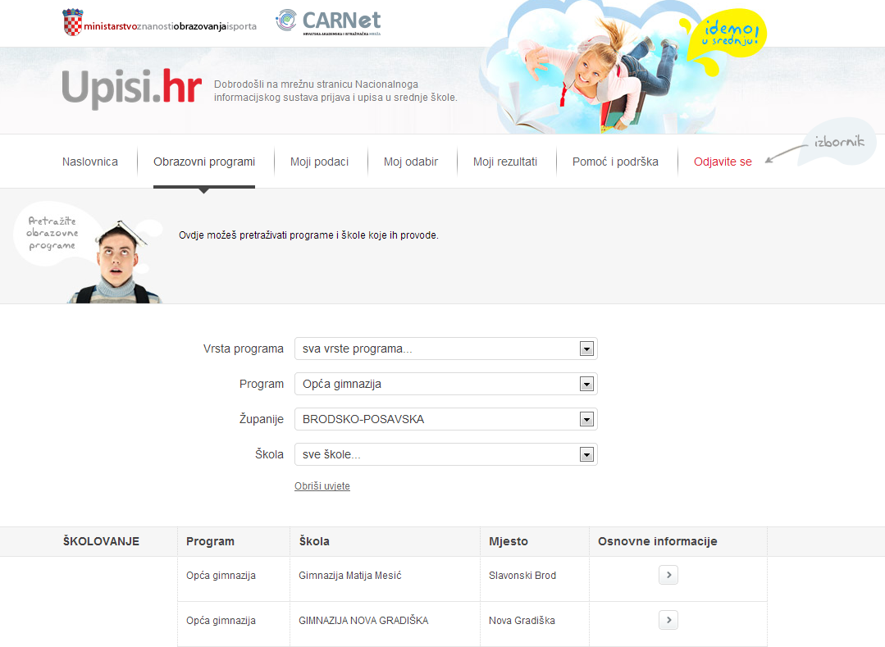

Slide 17
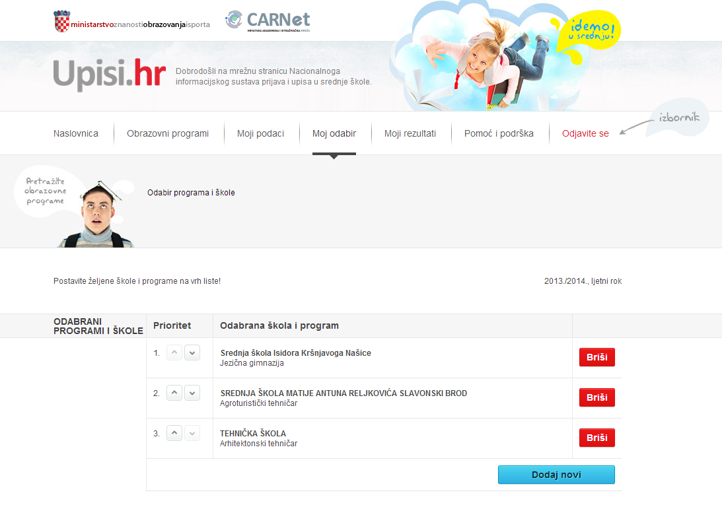

Slide 18
1. PRIORITET – O.G. 2. PRIORITET – J.G.
PLASMAN | BROJ PRIJAVE | BODOVI
..... | .... | .....
95. | 2346 | 62
96. | 1003 | 61
97. | 2699 | 60
98. | 25782 | 59
99. | 35821 | 58
100. | 50356 | 57
PLASMAN | BROJ PRIJAVE | BODOVI
.... | .... | ....
5. | 2346 | 78
6. | 7334 | 77
7. | 33971 | 76
8. | 1003 | 75
9. | 19412 | 74
10. | 8438 | 73

Slide 19
4. KALENDAR UPISA
25.5.2015. – POČETAK PRIJAVA KANDIDATA U SUSTAV (U OSNOVNOJ ŠKOLI, PROVJERA PODATAKA)
26.6.2015. – POČETAK PRIJAVA OBRAZOVNIH PROGRAMA (U OSNOVNOJ ŠKOLI, DOĆI RODITELJI I UČENICI)
26.6.2015. – ROK ZA DOSTAVU DOKUMENTACIJE ZA DODATNA PRAVA (SMRTNI LIST, POTVRDA HZZ, POTVRDE CSS...) – DOSTAVITI RAZREDNIKU U OSNOVNU ŠKOLU (16.6.)
30.6.2015. – ZAVRŠETAK PRIJAVA OBRAZOVNIH PROGRAMA KOJI ZAHTIJEVAJU DODATNE PROVJERE
1.-6.7.2015. – PROVOĐENJE DODATNIH PROVJERA I ISPITA, UNOS PODATAKA (U SREDNJIM ŠKOLAMA, PRATITI UVJETE)

Slide 20
7.7.2015. – ZAVRŠETAK PRIGOVORA NA POGREŠNO UNEŠENE OCJENE, OSOBNE PODATKE, REZULTATE DODATNIH PROVJERA... (USMENO RAZREDNICIMA, PISANIM PUTEM SREDNJOŠKOLSKIM POVJERENSTVIMA I PISANIM PUTEM CARNET-u)
8.7.2015. – BRISANJE KANDIDATA KOJI NISU ZADOVOLJILI PREDUVJETE
8.7.2015. – ZAKLJUČAVANJE ODABIRA OBRAZOVNIH PROGRAMA I POČETAK ISPISA PRIJAVNICA
10.7.2015. – KRAJNJI ROK ZA DOSTAVU POTPISANIH PRIJAVNICA (POTPISUJU RODITELJ I UČENIK) RAZREDNICIMA U OSNOVNU ŠKOLU (9.7.2015. U 9h – PODJELA SVJEDODŽBI, RODITELJI I UČENICI)
10.7.2015. – BRISANJE KANDIDATA KOJI NISU DOSTAVILI POTPISANU PRIJAVNICU

Slide 21
.
11.7.2015. – OBJAVA KONAČNIH LJESTVICA PORETKA
13.-17.7.2015. – DOSTAVA UPISNICA (OBRAZAC O UPISU – KNJIŽARA ILI SUSTAV) U SREDNJE ŠKOLE – SVE SREDNJE ŠKOLE!
13.-17.7.2015. – DOSTAVA POTVRDA MEDICINE RADA, POTVRDA ŠKOLSKE MEDICINE, UGOVORA O NAUKOVANJU I DOKUMENTACIJE KOJOM SE OSTVARUJU DODATNA PRAVA ZA UPIS AKO UPISANA SREDNJA ŠKOLA TO ZAHTIJEVA! – U SREDNJE ŠKOLE
- AKO SE POTPISANA UPISNICA I DODATNA DOKUMENTACIJA NE DOSTAVE U ROKU, KANDIDAT GUBI PRAVO UPISA U LJETNOM ROKU
21.7.2015. – OBJAVA SLOBODNIH MJESTA ZA JESENSKI UPISNI ROK

Slide 22
5. SAVJETI
SUSTAV SE AŽURIRA SVAKIH SAT VREMENA
NE PANIČARITE AKO VIDITE PROMJENU NA LJESTVICI PORETKA – UNOS OCJENA 8. RAZREDA
SREDNJE ŠKOLE SU DUŽNE DO 10.6. OBJAVITI UVJETE UPISA NA SVOJIM OGLASNIM PLOČAMA I WEB STRANICAMA, A DO 26.6. I U SUSTAVU UPISA
SREDNJE ŠKOLE SU DO NAVEDENOG DATUMA DUŽNE OBJAVITI POPISE LICENCIRANIH OBRTNIKA ZA IZVOĐENJE PRAKTIČNE NASTAVE
PRATITE REDOVITO S DJETETOM KALENDAR I RANG-LJESTVICU
ZATRAŽITE OD DJETETA DA VAM U SUSTAVU POKAŽE UVJETE UPISA ZA SVAKI PRIJAVLJENI PROGRAM (POTVRDE LIJEČNIKA, DODATNE PROVJERE...)

Slide 23
REDOVITO PRATITE OBAVIJESTI NA STRANICI WWW.UPISI.HR I PROČITAJTE BROŠURU „IDEMO U SREDNJU”, TAKOĐER DOSTUPNU NA NAVEDENOJ STRANICI
U BROŠURI SE NALAZE I POPISI SREDNJOŠKOLSKIH ĐAČKIH DOMOVA U CIJELOJ RH
KONTAKTIRAJTE SREDNJU ŠKOLU UKOLIKO IMATE DODATNIH PITANJA VEZANIH ZA NJIHOVE UVJETE UPISA
01 6661 500 – BROJ SLUŽBE ZA UPISE (CARNET) – RADNIM DANOM OD 8 DO 20 SATI
OBRATITE SE NAŠOJ ŠKOLI AKO NEMATE PRISTUP INTERNETU KOD KUĆE ILI TREBATE ISPRINTATI NEKI DOKUMENT

Slide 24
HVALA NA PAŽNJI I SRETNO!

